Slide 1
Liceo Compu Market
Catedrático: Erick Gonzalez
Laboratorio II
Alumna:
Glendy Julisa Palacios Mendoza
Grado:
5to Bachillerato en Ciencias y Letras con orientación en Computación. J.V
Fecha:
07/07/2017

Slide 2
Mantenimiento Deductivo
El Mantenimiento Detectivo es determinante para el control de los fallos que involucran un alto riesgo industrial. Esta estrategia de mantenimiento tiene la finalidad de combatir o mitigar las consecuencias de las fallas que ocurren sobre los dispositivos Redundantes o de Protección. Se conoce también como Inspección Funcional y debe tratarse independientemente de los otros tipos de mantenimiento pues la selección de tareas y la determinación de sus frecuencias de ejecución se sustentan en conceptos completamente diferentes. Para muchas fallas debe considerarse la aplicación de esta estrategia, no habiendo obtenido resultados favorables con las conocidas. Dispositivos Redundantes y Dispositivos de Protección Desde el punto de vista operativo, hay dos clases de sistemas de seguridad; los redundantes y los de protección. Estos dispositivos se ponen en servicio para proteger a las personas, el medio ambiente, los activos de producción o el proceso productivo, de situaciones fortuitas e indeseadas causadas por factores inherentes al propio sistema o externas.

Slide 3
Redundancias Pasivas
Redundancias Activas
Redundancias Activas
Son redundancias activas las unidades funcionales (sistemas, equipos o componentes) que,
aún funcionando a pleno o parcial régimen de carga, se instalan para lograr la simultaneidad de
un conjunto, desarrollando idénticas funciones.
Aquellos equipos que están en reposo y listos para funcionar si ocurre una avería operacional
del elemento a resguardar, se denominan redundancias pasivas. Se los conoce también como
equipos en stand-by.
Son redundancias activas las unidades funcionales (sistemas, equipos o componentes) que,
aún funcionando a pleno o parcial régimen de carga, se instalan para lograr la simultaneidad de
un conjunto, desarrollando idénticas funciones.

Slide 4

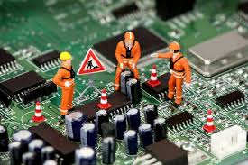

Slide 5
Mantenimiento preventivo
Es todo aquello que hacemos con el propósito de mantener nuestro ordenador funcionando de la manera más satisfactoria posible. Para esto hay que hacer una que otra prueba de vez en cuando, mientras más sistemáticos seamos más indoloro es el proceso. Todo con el objetivo de evitar la mayor cantidad de problemas, o de mitigar el daño en caso de una falla.
En el caso del hardware, también podemos tomar un par de medidas para evitar problemas. Si tienes una PC de escritorio mantener limpio el case por dentro y por fuera para evitar que se bloquee la ventilación puede prevenir un fallo grave en tu procesador por sobrecalentamiento.

Slide 6
Realizar respaldos de los datos almacenados.
Desfragmentar los discos duros
Limpiar nuestros datos de navegación cada cierto tiempo.

Slide 7

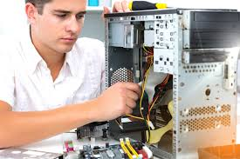

Slide 8
Mantenimiento Correctivo
EL Mantenimiento Correctivo de Hardware es la reparación o el cambio que se le hace a algun componente de la computadora cuando se presenta una falla.
Este mantenimiento consiste en una pequeña soldadura de la tarjeta de vídeo, etc. o simplemente en el cambio total del Monitor o un Mouse, etc.
A diferencia del Mantenimiento Preventivo, el Correctivo se lleva a cabo cuando la falla ya se presentó, y en el Preventivo, como su nombre lo dice, es para prevenir alguna falla.
Este mantenimiento, generalmente tiene una duración de 1 a 5 horas, pero las horas dependen del problema y de la rapidez del equipo.

Slide 9
Mantenimiento correctivo NO PLANEADO:
En este tipo de mantenimiento es cuando se corrige la falla que presenta nuestra computadora, pero como su nombre lo indica este es no planeado, quiere decir que la falla aparece cuando no se espera, a veces ni origen sabemos de esta falla presentada.
Mantenimiento Correctivo PROGRAMADO:
Este tipo de mantenimiento se corrigen fallas pero con hechos ciertos, en este mantenimiento no es necesario realizarlo en el mismo momento que presenta el problema, puedes resolver el conflicto y si no es urgente lo dejas para después y la computadora está bien, pero con esa pequeña falla.
Mantenimiento Correctivo de EMERGENCIA:
En este tercer tipo de mantenimiento se corrigen fallas con hechos ciertos, pero este tipo actúa mas rápidamente que los demás porque es de emergencia, y lo hace rápido porque la falla lo requiere si no puede que el problema se haga mas grande más complicado y puede que se mucho más tardado.

Slide 10
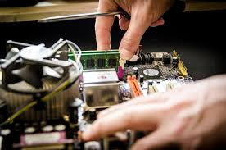
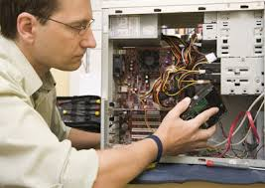

Slide 11
CONCLUSIONES
Es necesario que estemos al pendiente del equipo para que no sea dañado, y funcione de la mejor manera.
Utilizarlo de la manera adecuada, y siempre verificar que en el este todo bien.

